Slide 1

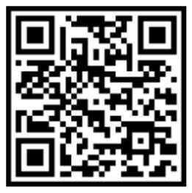
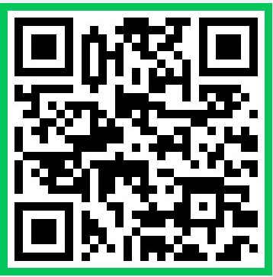
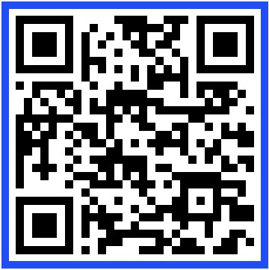
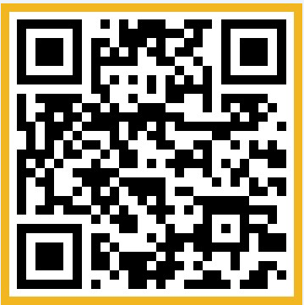





대학 실용금융 전자책
전자책
전자책
전자책
PDF
※ 금융감독원 e-금융교육센터 홈페이지에도 게시되어 있습니다
( e-금융교육센터 – 콘텐츠 한눈에 – 도서 )

